Slide 1


Aspecto técnicos de la gestión del agua en el municipio de Soto del Real
1.- Situación actual y propuestas de mejora de la Balsa de los Palancares
2.- Diagnóstico y proyecto de mejora de la E.T.A.P. de Soto del Real
3.- Estado Redes de Distribución de agua

Slide 2
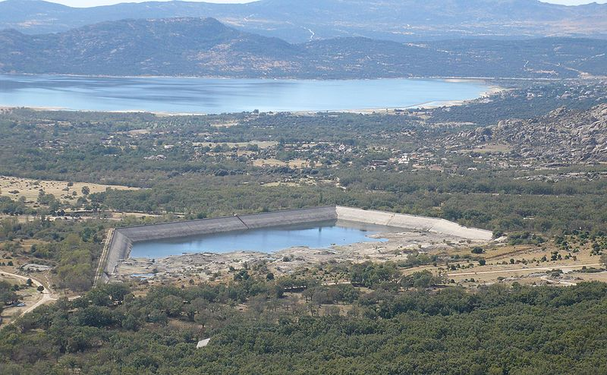
1.- SITUACIÓN ACTUAL Y PROPUESTAS DE MEJORA DE LA BALSA DE LOS PALANCARES

Slide 3
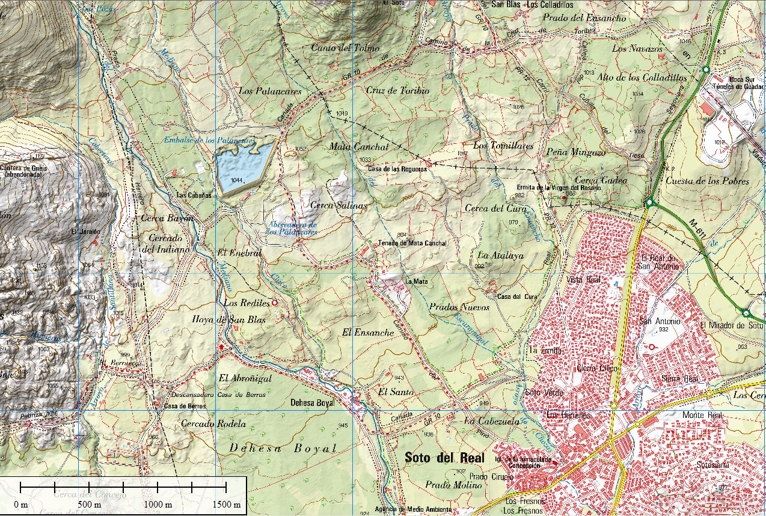
Embalse de Los Palancares
Ubicación del embalse de Los Palancares en el término municipal de Soto del Real

Slide 4
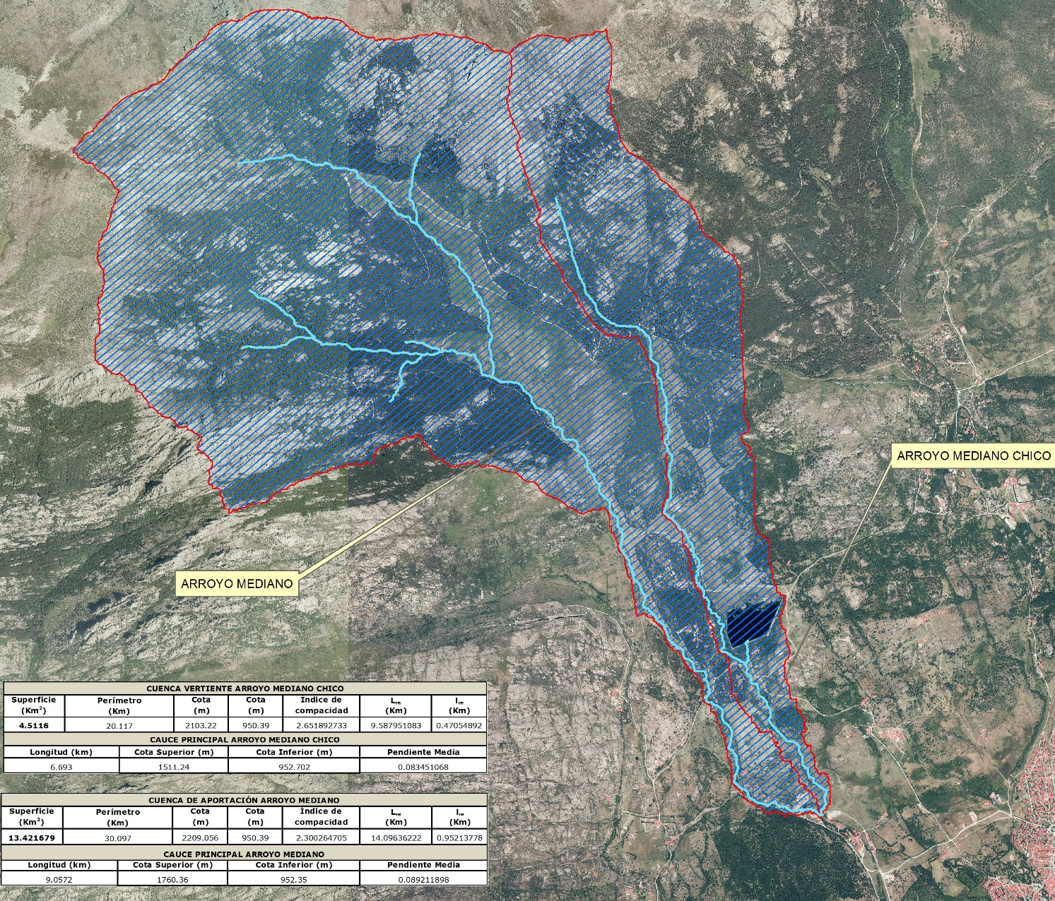
Embalse de Los Palancares
Extensión de las cuencas de los arroyos Mediano Chico y Mediano que abastecen a la balsa de Los Palancares

Slide 5
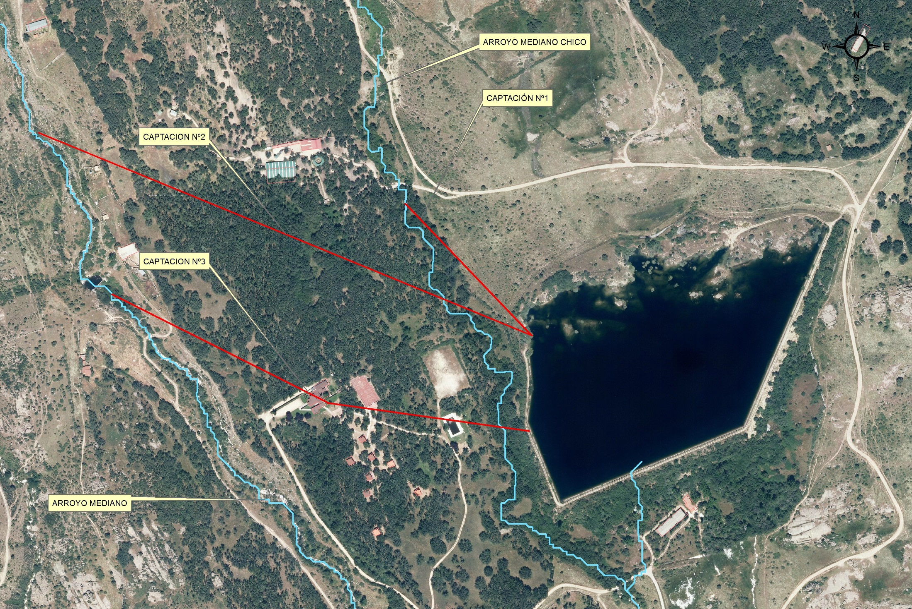
Ubicación aproximada de las tomas de captación con el trazado subterráneo de las tuberías de conducción al embalse

Slide 6
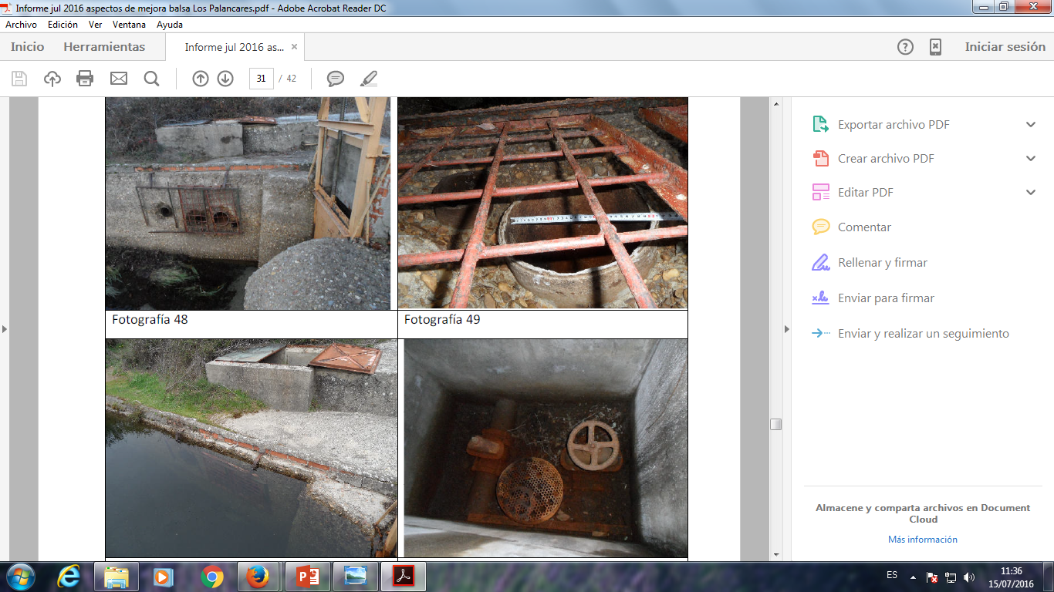

Slide 7
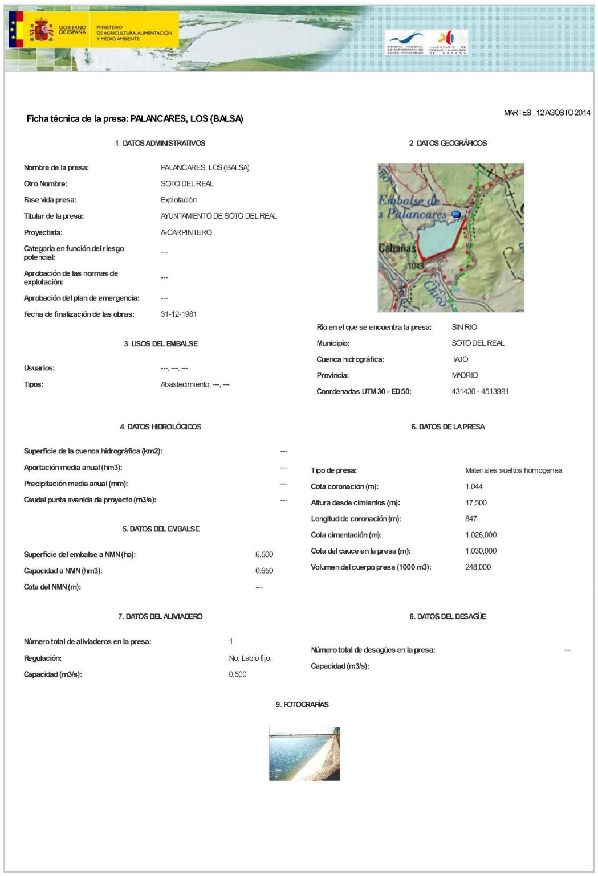
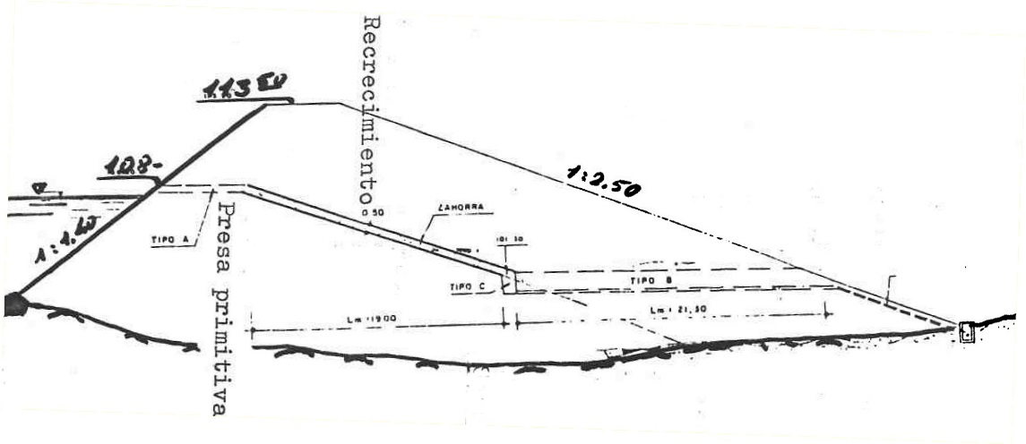
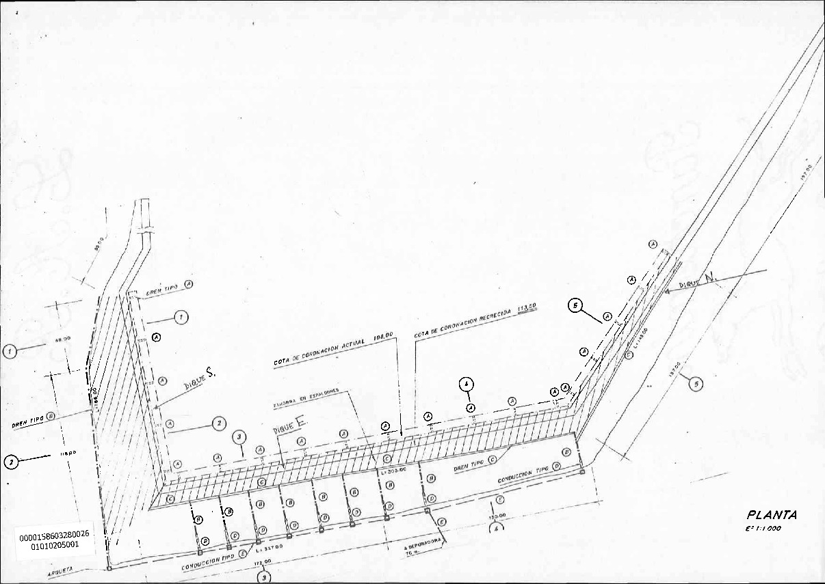
Sección tipo de dique con presa primitiva y recrecida
Planta del dique con diseño de zanjas interiores de drenaje

Slide 8
TIPOLOGÍA CONSTRUCTIVA DE LA BALSA DE LOS PALANCARES
Año 1.971
Diques de cerramiento de la balsa dispuestos en forma de U a contra ladera para almacenar un volumen de agua de 250.000 m³
Material del dique extraído del propio vaso excavado formado por jabre (arena de granitos y gneis)
Impermeabilización ejecutada sobre el paramento de aguas arriba con pantalla de hormigón de 20 cm de espesor con armadura ligera superficial.
Taludes con pendientes de 1,4 (1,4H:1 V) aguas arriba y de 2,5 aguas abajo (2,5 H:1 V), con cota relativa para la cimentación de 95 en su punto más bajo, la 107 para el máximo nivel normal del embalse (MNNE) y la 108 para la coronación.
Año 1.978
Se procede al recrecido de los diques de la balsa pasando a cubicar un volumen superior a los 600.000 m³, llegándose a la cota 112 para el MNNE y la 113,5 para la coronación.
Se ejecutan drenajes interiores transversales al cuerpo del dique principal a cota 106 cubiertos de zanjas rellenas de zahorra.
Se construye un muro de hormigón de 75 cm de altura sobre la pantalla de hormigón

Slide 9
DIAGNOSIS ACTUAL DEL ESTADO DE LA BALSA DE LOS PALANCARES
Dique
Existencia de abundante vegetación arbórea y arbustiva de gran porte cuyas raíces pueden originar procesos de erosión interna comprometiendo la consistencia del dique.
Existencia de filtraciones en determinados puntos localizados debido a la poca impermeabilidad de la pantalla de hormigón.
Desconocimiento del estado del material del cuerpo de los diques incluyendo las zanjas drenantes.
Ausencia de control de caudales de drenaje y cantidades totales de materiales arrastrados o disueltos en el agua.
Inexistencia de instrumentación de auscultación para control de presiones hidráulicas en el interior del cuerpo de los diques (piezómetros), nivel del embalse, caudales de filtración (vertederos Thompson)
Taludes con irregularidades originarias de la construcción y cárcavas ocasionadas por escorrentía y vegetación.
Inexistencia de bloques de escollera en algunas zonas del pie de los taludes aguas abajo.
Pantalla
Hormigón deteriorado (grietas, desprendimiento de mortero, pérdida de material,…) en varias zonas originado por mala calidad inicial (baja dosificación de cemento) y fenómenos de degradación hielo-deshielo.
Posible existencia de oquedades en la interfase hormigón-terraplén que genera erosión interna.
Muro de coronación agrietado al no disponer de juntas y estar afectado por oleaje producido por el viento.
Aliviadero
Posible obturación con disminución de su capacidad de alivio.
Válvula de desagüe
En desuso desde hace años.

Slide 10
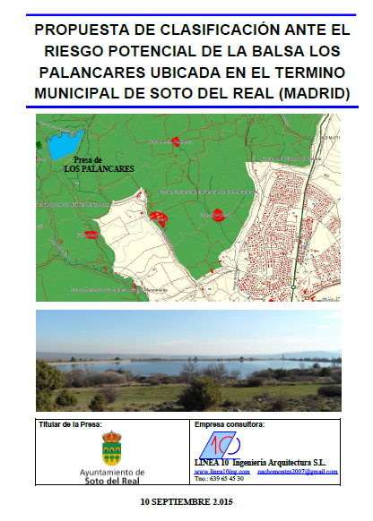
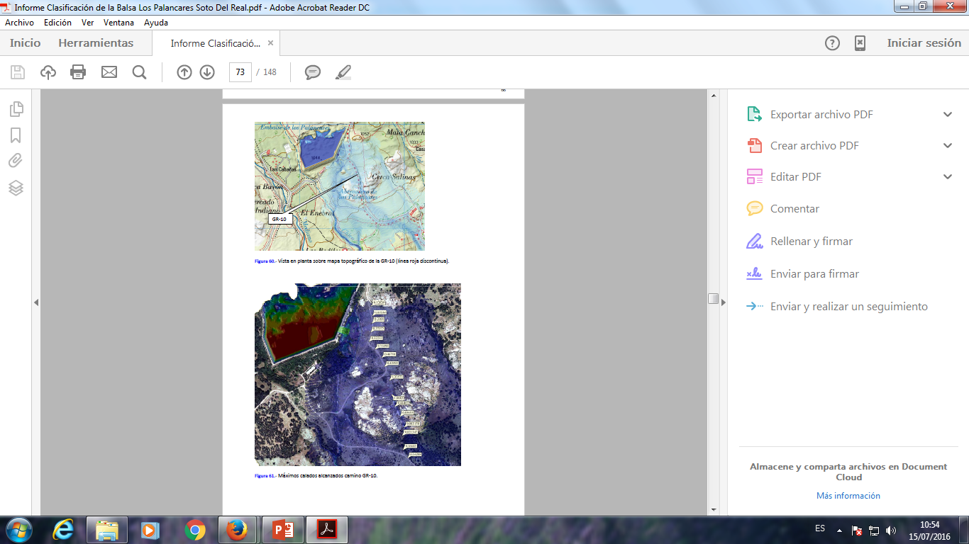

Slide 11
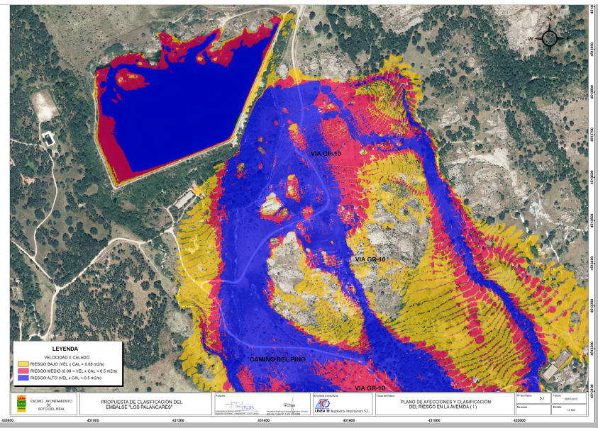

Slide 12
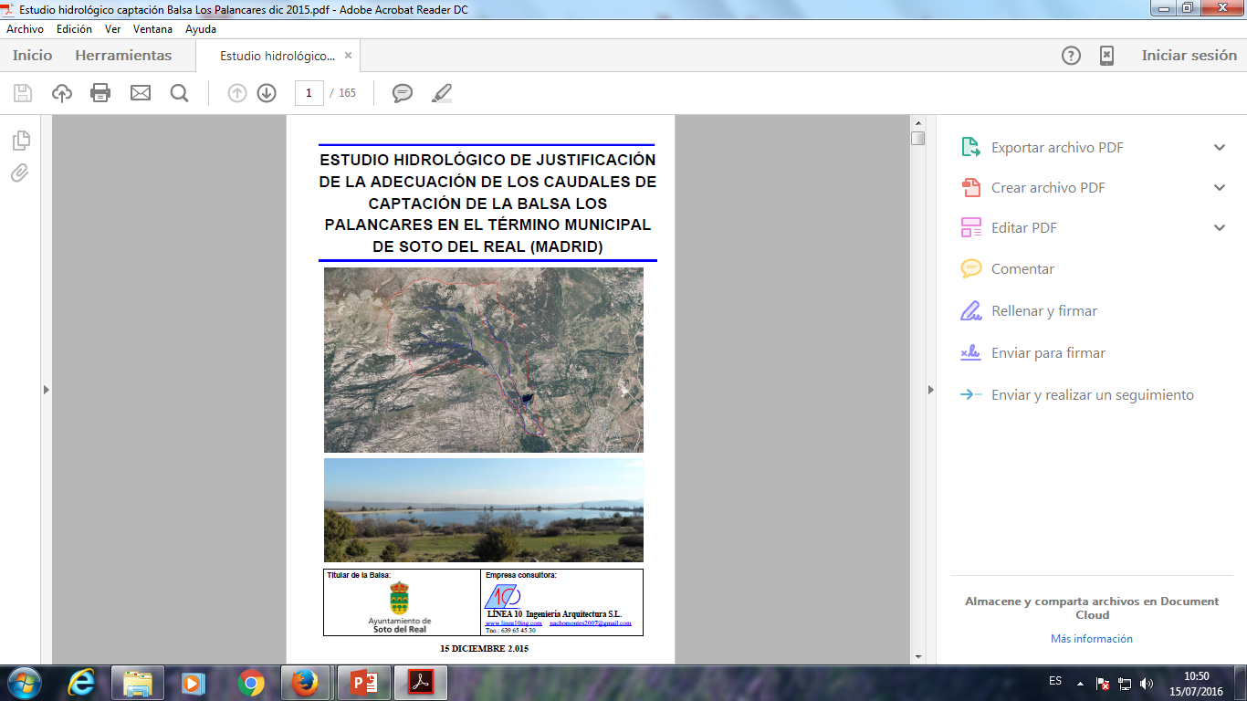
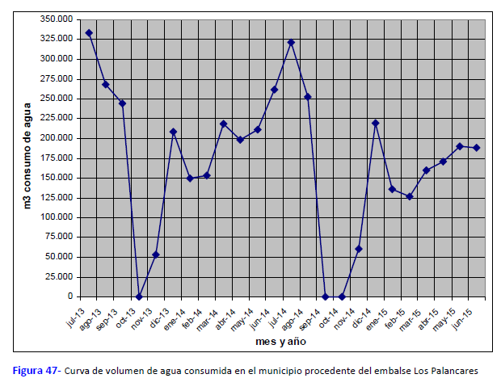
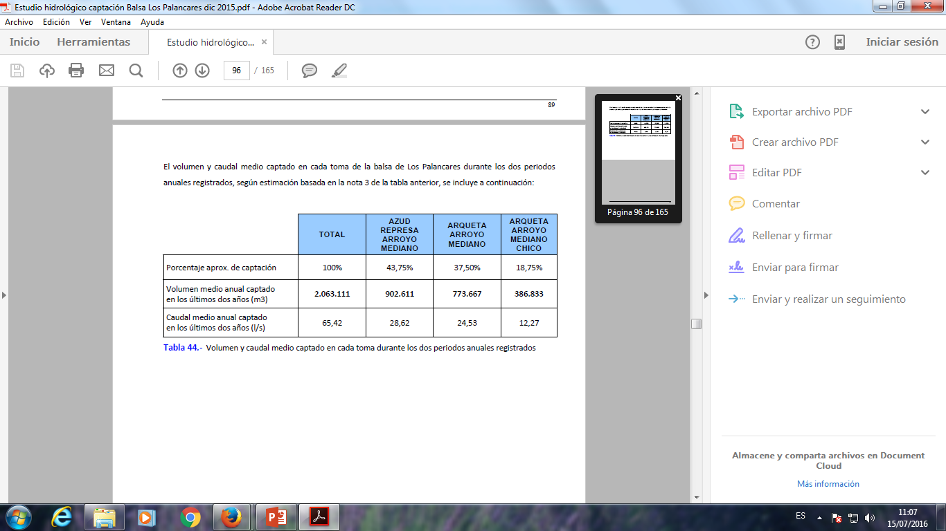

Slide 13
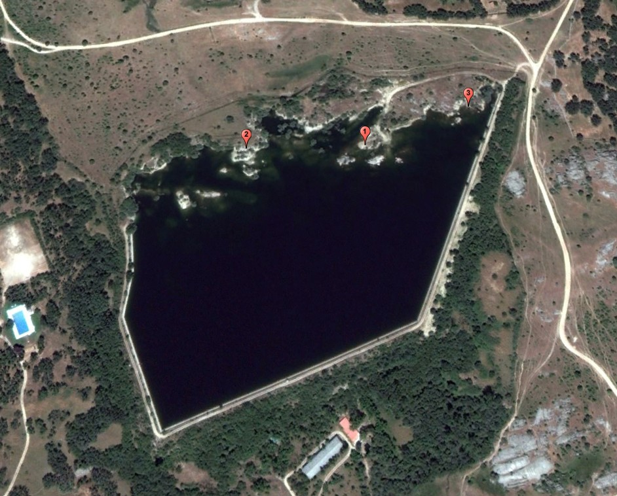
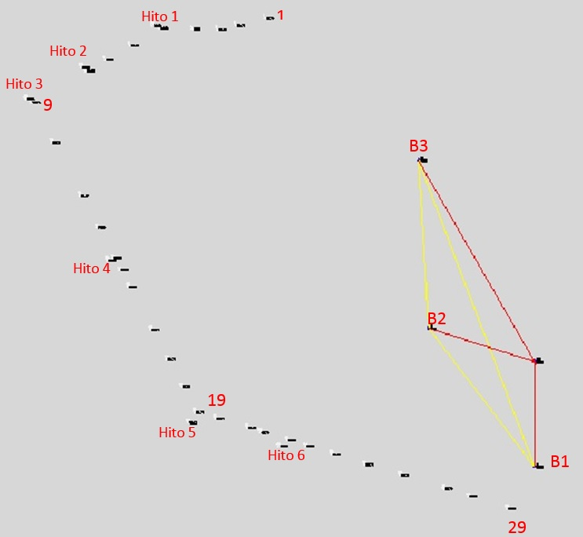
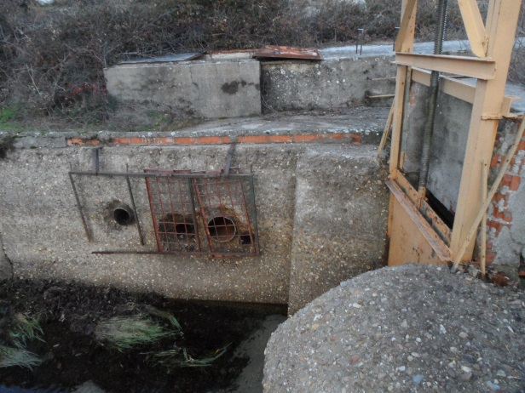
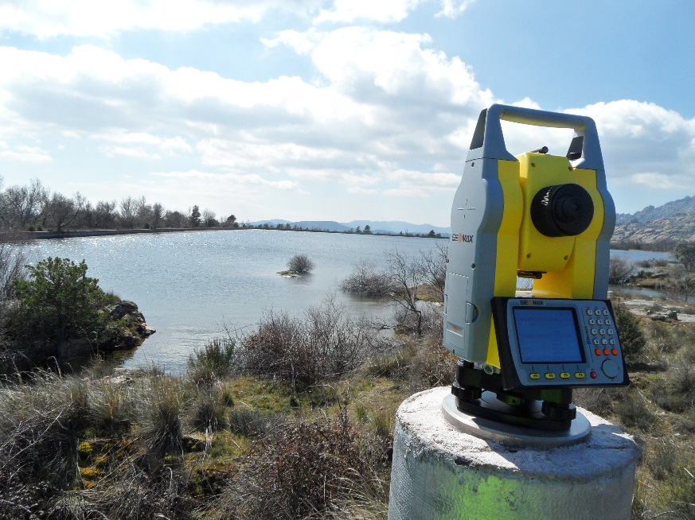
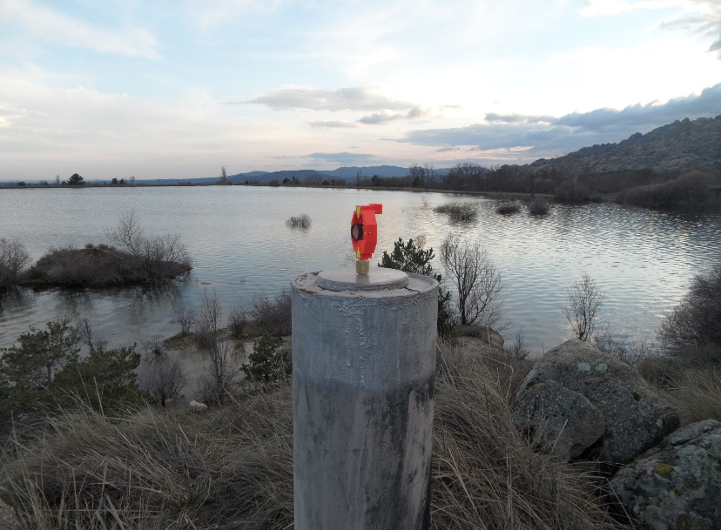
Inicio del control geométrico de los desplazamientos de los diques a lo largo de toda la coronación
Situación de los pilares de observación donde se ubicarán las bases topográficas
Situación de los 29 geopuntos y 6 hitos de control y poligonal de bases topógraficas

Slide 14
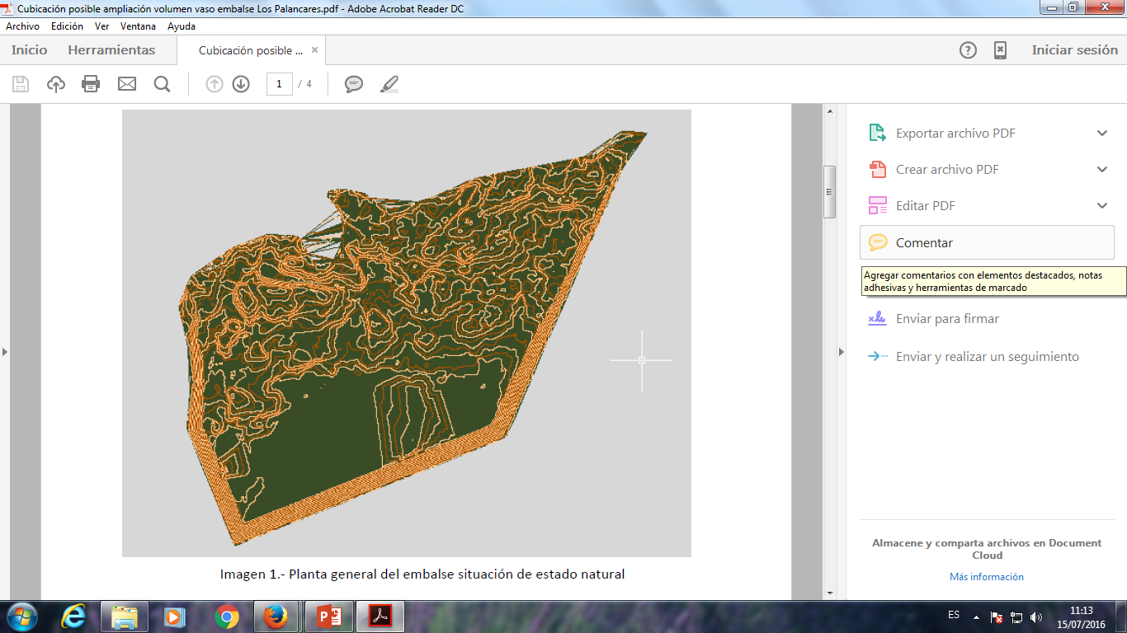

Slide 15
ACTUACIONES DE MEJORA DE LA BALSA POR ORDEN PRIORITARIO CON FECHA RECOMENDADA DE COMIENZO Y PERIODICIDAD
ACTUACIÓN | FECHA RECOMENDADA DE COMIENZO Y PERIODICIDAD
Control de caudal de los drenes de la balsa | A partir julio 2.016, continua
Control de los elementos disueltos o arrastrados en los drenajes de los diques de la balsa | A partir de julio 2.016, continua
Desbroce y desforestación de la vegetación arbórea y arbustiva desde la coronación a pie de talud de los diques | A partir de otoño 2.016 durante varios años
Reparación de grietas y desperfectos del hormigón de la pantalla y del plinto con análisis del estado del hormigón | A partir de otoño de 2.016 con revisión anual
Vigilancia y mejora del estado de la interfase pantalla de hormigón-terraplén | A partir de otoño de 2.016 con revisión anual
Campañas periódicas de control geométrico de los diques de la balsa | Otoño 2.016, cada 6 meses
Contestación a los requerimientos documentales técnicos de CHT para la obtención de la concesión de agua | Otoño 2.016
Colocación de piezómetros al final de la campaña de sondeos de investigación del estado del cuerpo de los diques | A partir de otoño de 2.016, en varios años
Mejora de la coronación de la balsa | A partir de otoño 2.016, anual
Revisión del estado de la válvula de desagüe de fondo | A partir de otoño 2.016, anual
Mejora de las infraestructuras de las captaciones | A partir de otoño 2.016, anual
Eliminación de masa arbórea en el interior del vaso | A partir de otoño 2.016, continua
Reparación de desperfectos del muro de hormigón de coronación | A partir de 2.017, cada 5 años
Retirada de lodos y limpieza del vaso de la balsa | Otoño 2.017 cada 5 años
Retirada de rocas, arenas y lodos para limpieza del vaso del azud de captación | Otoño 2.017 cada 5 años
Eliminación de depresiones del terreno donde se generan charcas | Otoño 2.017 cada 5 años
Mejora del aliviadero | A partir del año 2.017
Vigilancia del estado de los taludes. | Una vez se realice la desforestación
Mejora del vallado perimetral del recinto del embalse | A partir del año 2.017

Slide 16
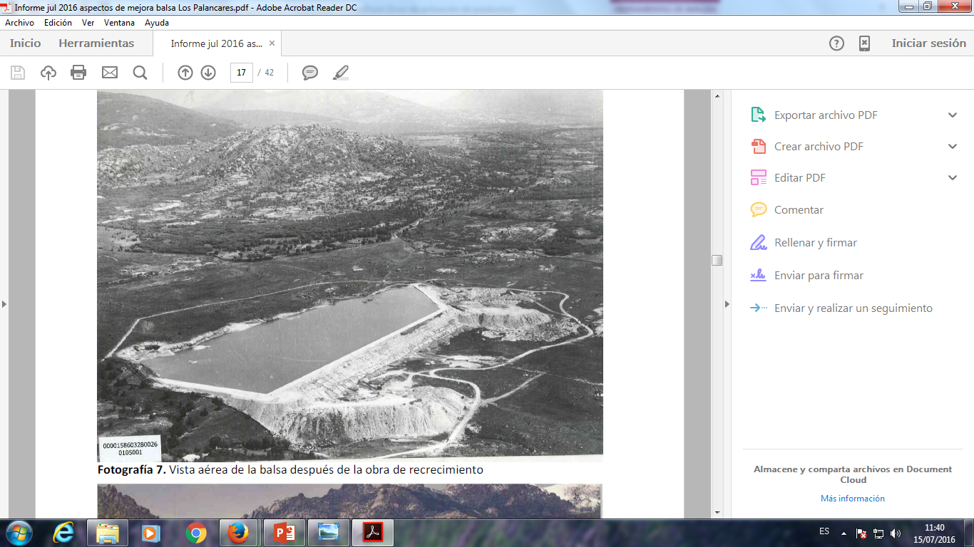
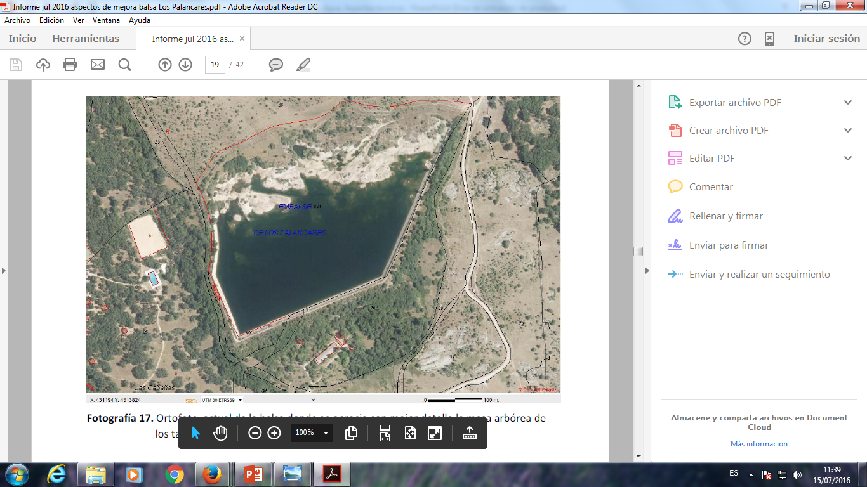

Slide 17
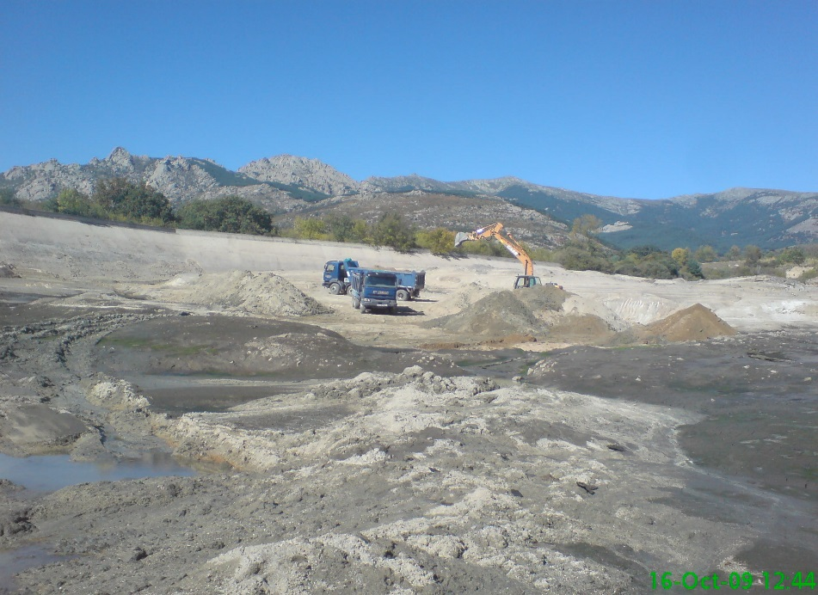
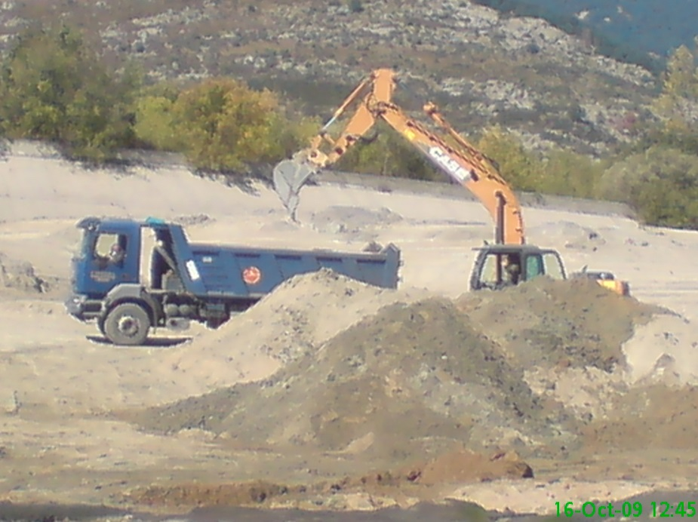
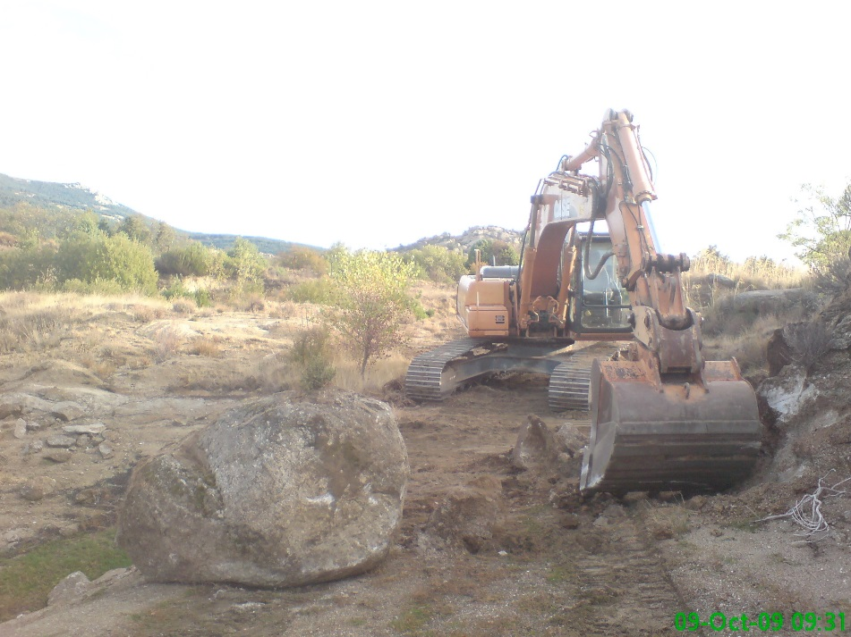
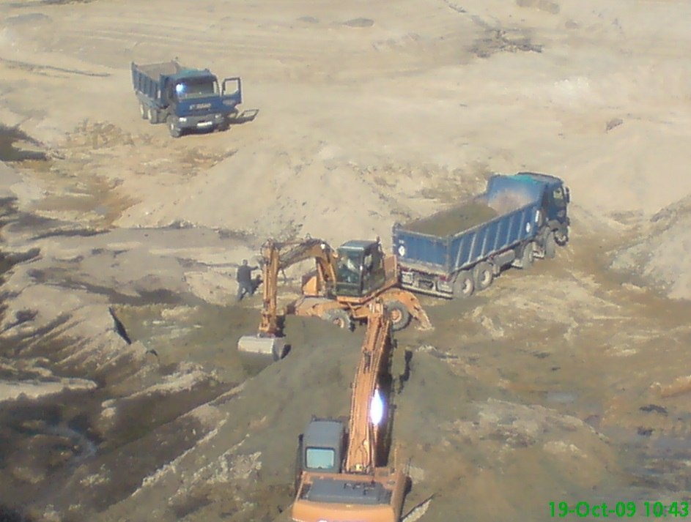
Limpieza del fondo del vaso del embalse

Slide 18

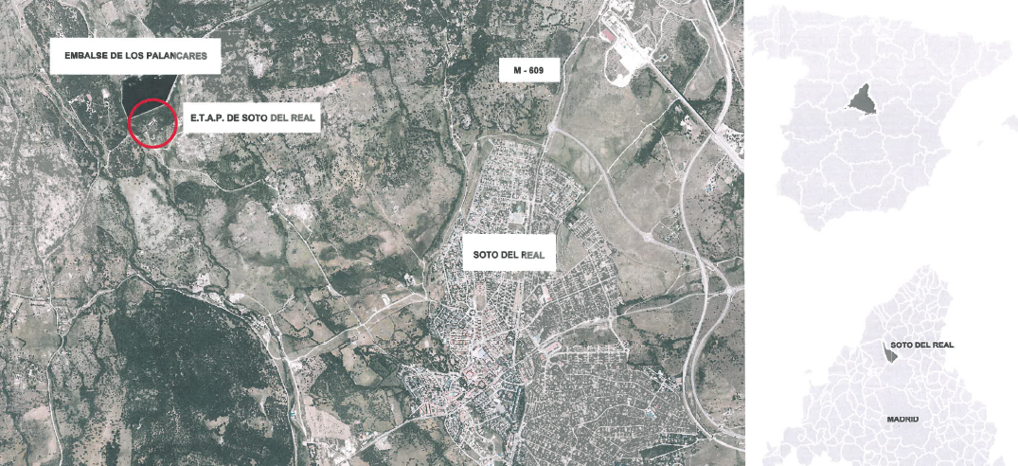
2.- Diagnóstico y proyecto de mejora de la E.T.A.P. de Soto del Real

Slide 19
Índice
Plan de la Red de Abastecimiento en Soto del Real
Calidad del agua
1.1. Mejora y adecuación de la ETAP
1.1.1. Estado actual ETAP Soto del Real
1.1.2. Solución
1.2. Automatización
Obras hidráulicas
2.1. Fase I. ETAP-Hiruela
2.2. Fase II. Hiruela-Cañada
Estimación del coste de ejecución

Slide 20
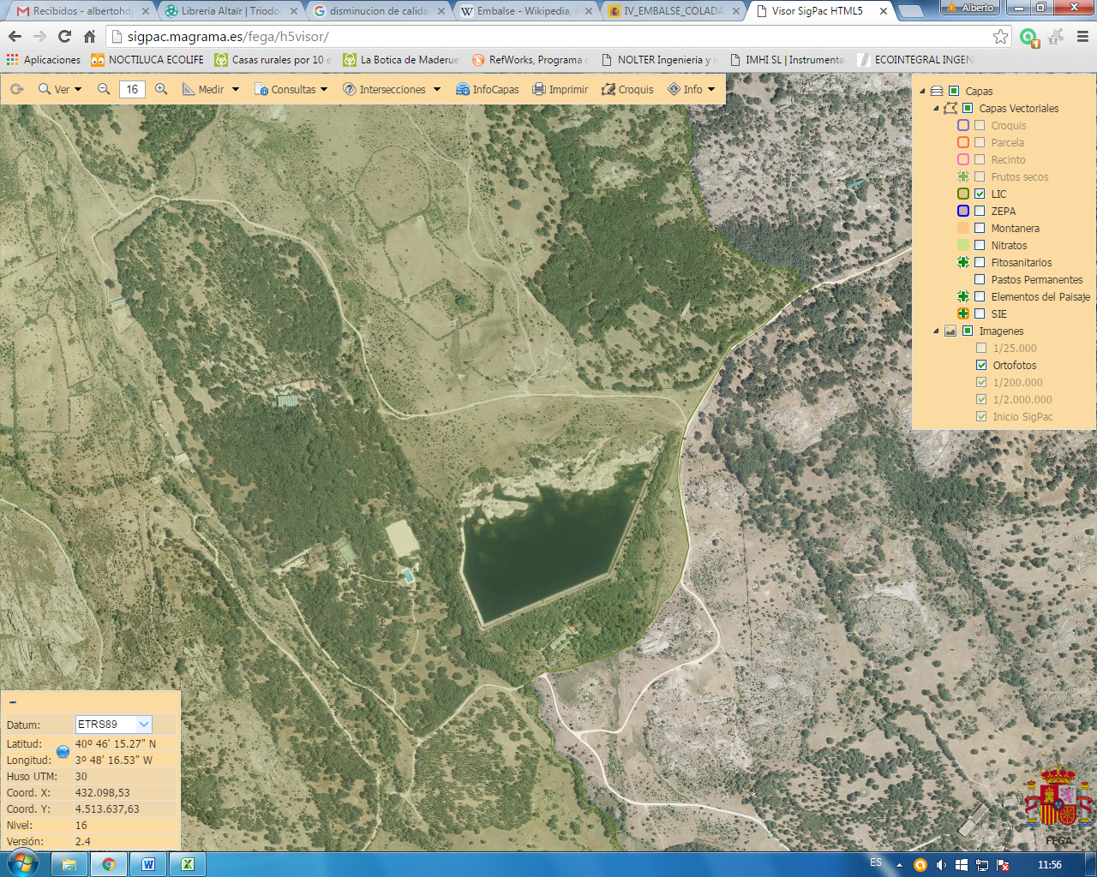
1.1.2. Estado actual ETAP Soto del Real
LIC Cuenca del Manzanares

Slide 21
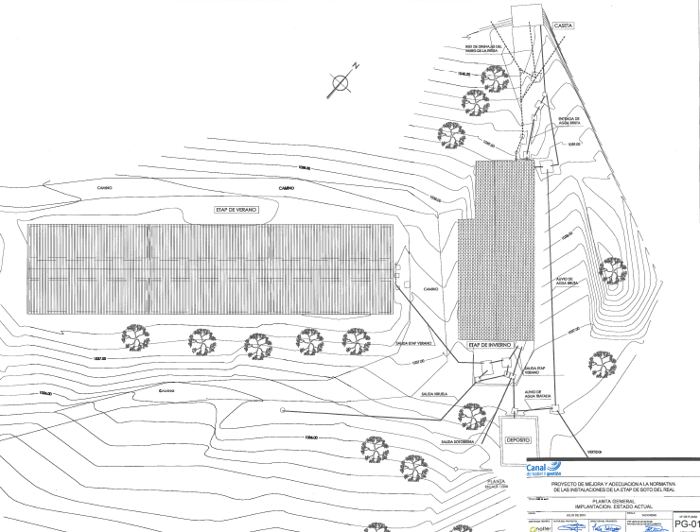
1.1.2. Estado actual ETAP Soto del Real
ETAP vieja 1960
ETAP nueva 1984
4 filtros lentos
6 filtros lentos

Slide 22
1.1.2. Estado actual ETAP Soto del Real
Deficiencias en las actuales instalaciones
Funcionales
Eléctricas
Control e instrumentación
Seguridad y salud laboral
Captación
Preoxidación
Filtrado
Desinfección

Slide 23
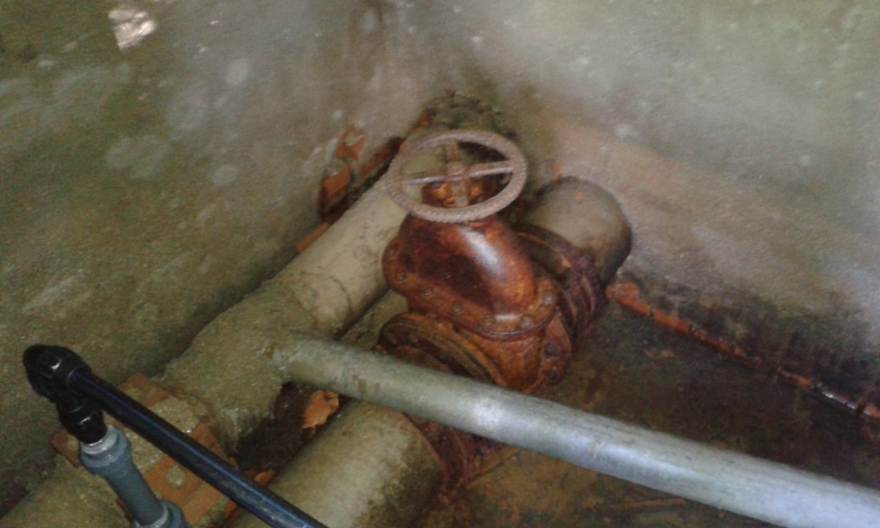
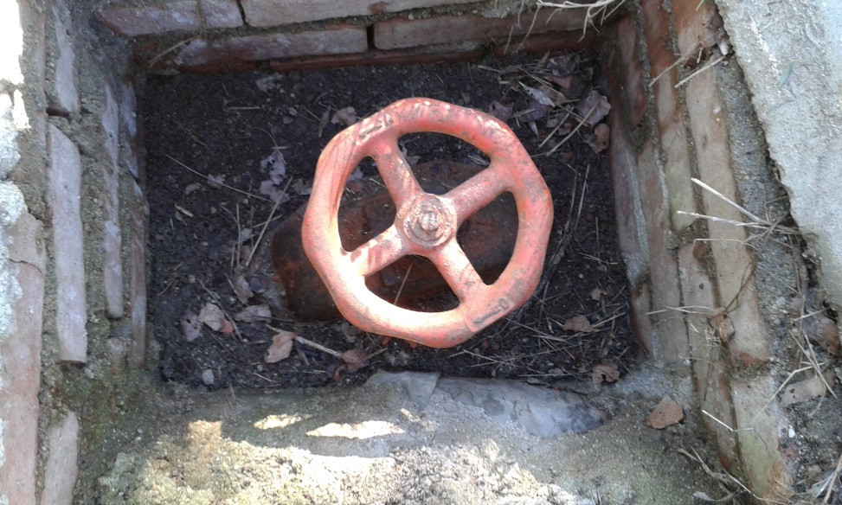
1.1.2. Estado actual ETAP Soto del Real
Deficiencias en la captación
Válvulas oxidadas muy difíciles o casi imposibles de manejar.
Tuberías de fibrocemento.
Imposibilidad de incluir sistema eléctrico para automatización.

Slide 24
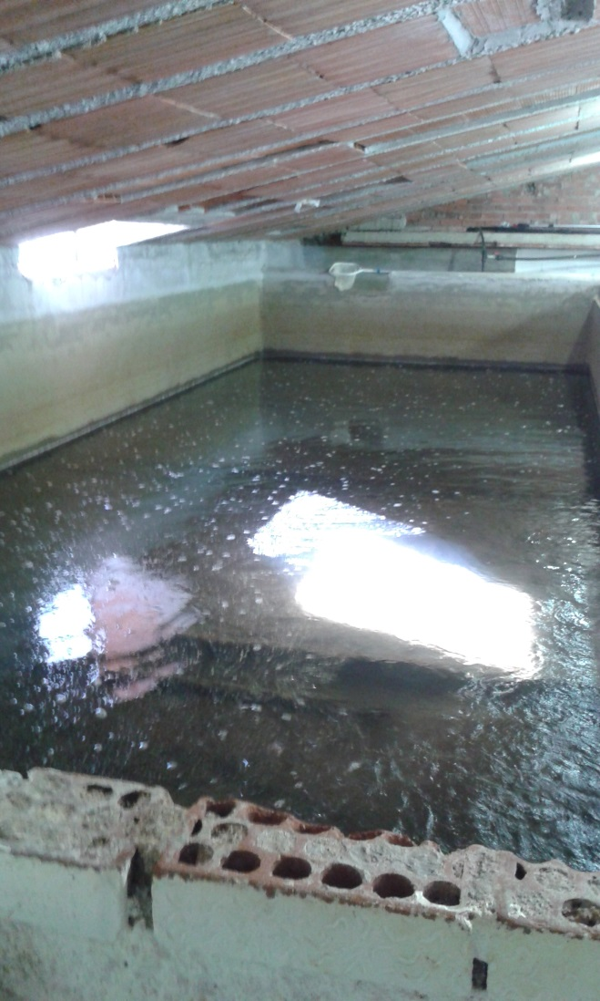
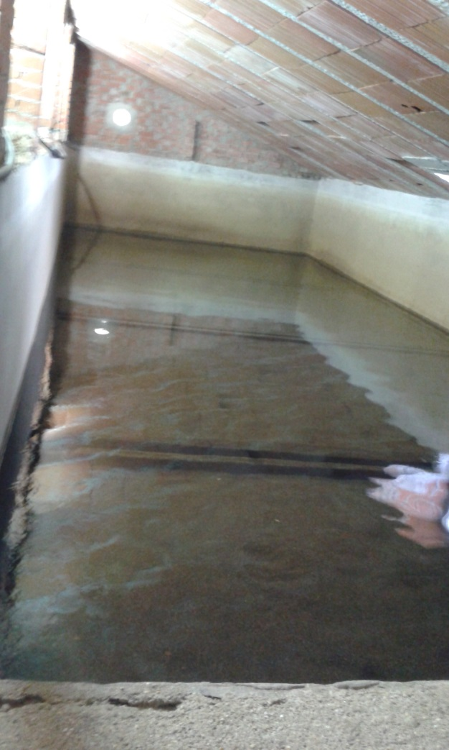
1.1.2. Estado actual ETAP Soto del Real
Deficiencias en la filtración
Granulometría inadecuada.
Reparto heterogéneo.
Fugas importantes.
Dimensiones inapropiadas para mantenimiento.
Nunca se ha renovado la arena de los filtros.

Slide 25
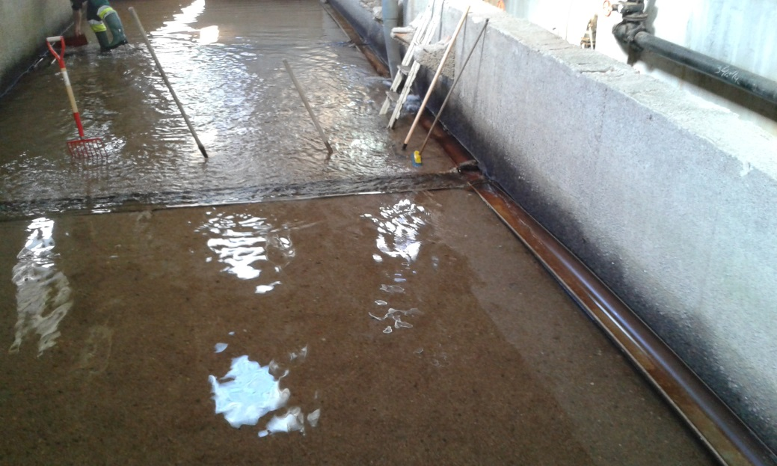
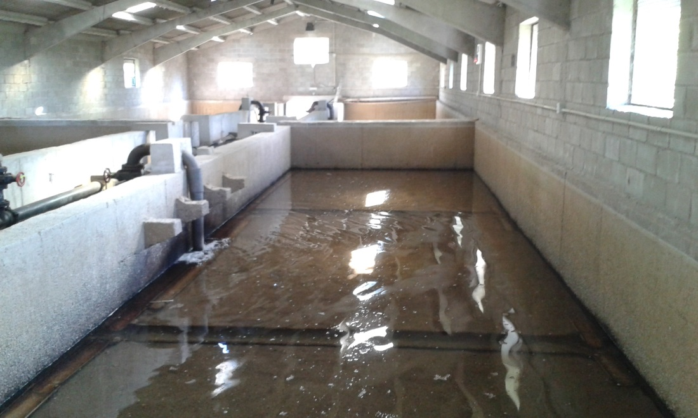
1.1.2. Estado actual ETAP Soto del Real
Deficiencias en la filtración
Lavado con agua sin tratar. El agua sin tratar entra por debajo de los filtros, por lo que la materia orgánica y los patógenos quedan retenidos en su interior. Solo se elimina la capa superficial.
Las posibles filtraciones no permitirían la utilización de reactivos más agresivos que dañarían más las instalaciones y por riesgo de contaminación del acuífero (aguas subterráneas).
Nunca se ha renovado la arena de los filtros.

Slide 26
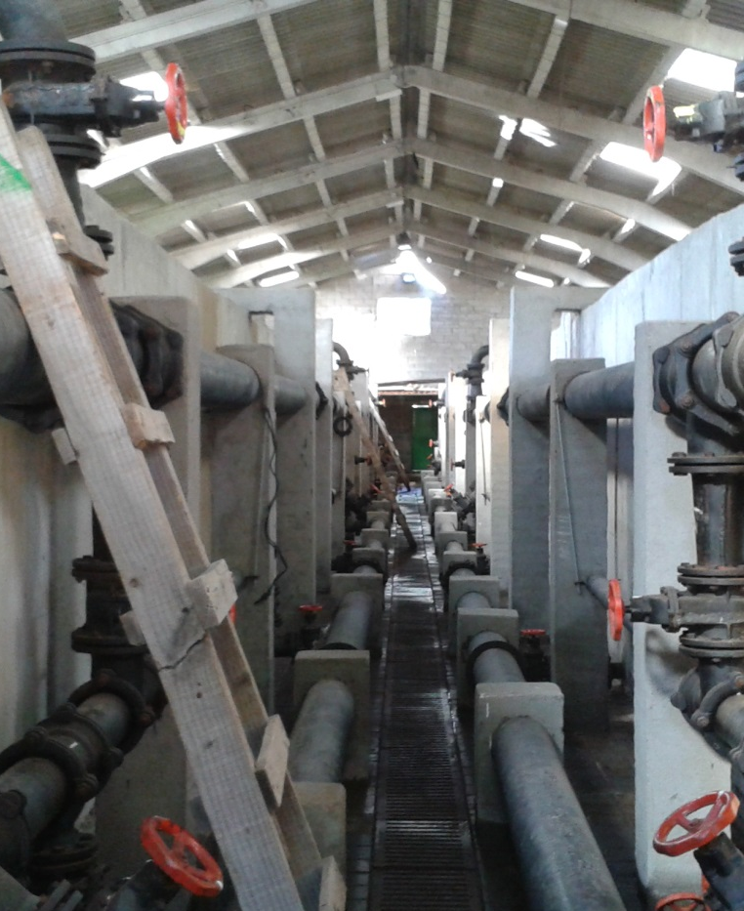
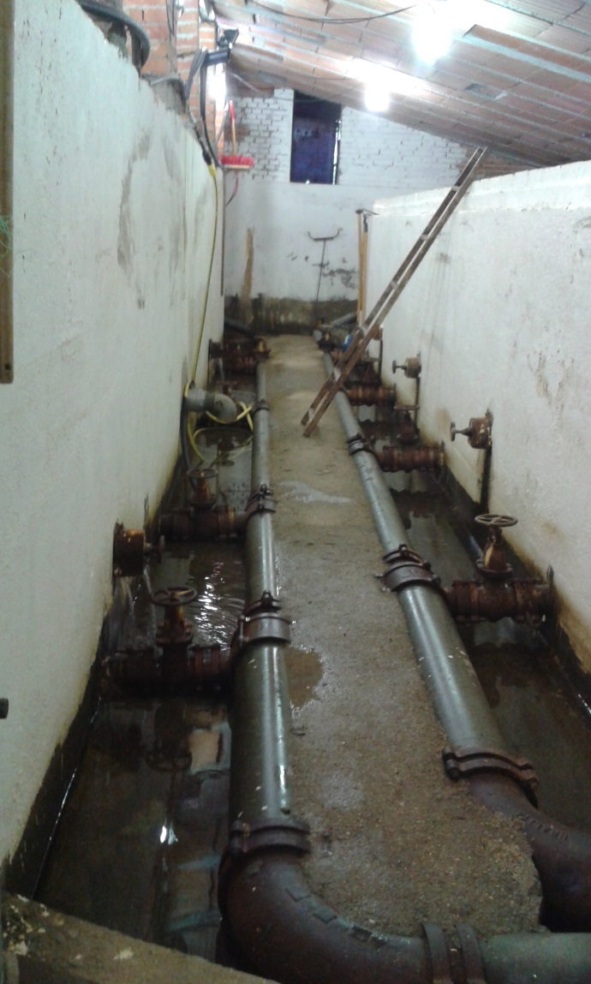
1.1.2. Estado actual ETAP Soto del Real
Deficiencias en la filtración
Fugas importantes.
Suelo inundado.
Tuberías de fibrocemento.
Válvulas oxidadas y totalmente disfuncionales.
Reparto a filtros heterogéneo.
Sujeción con hormigón y no con material metálico desmontable.

Slide 27
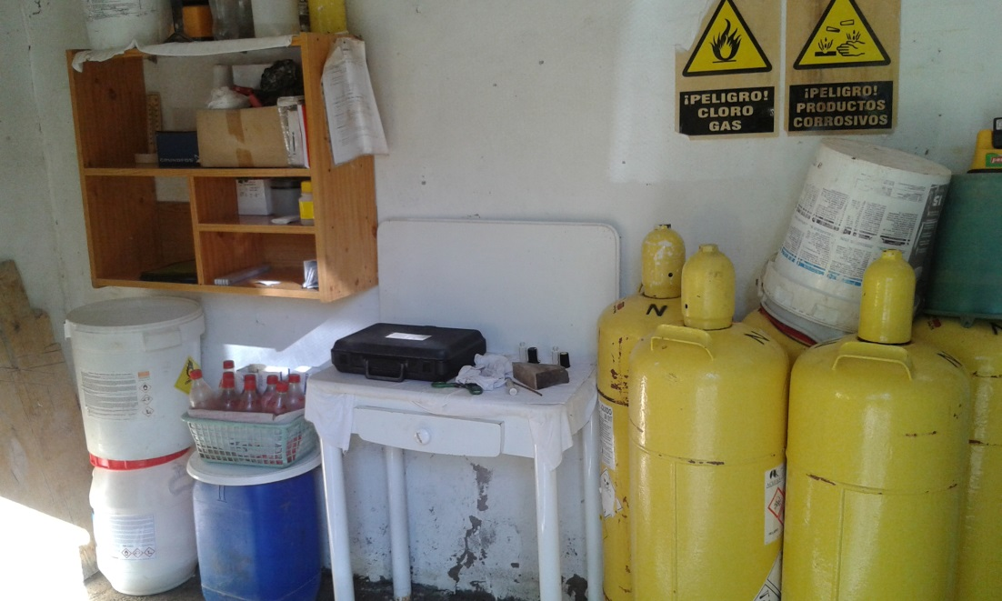
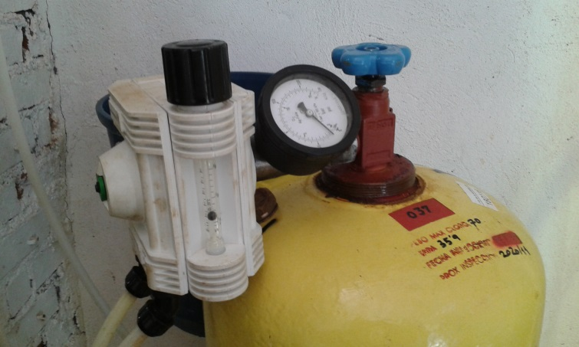
1.1.2. Estado actual ETAP Soto del Real
Deficiencias en la desinfección
No se dispone de caudalímetro para dosificar correctamente el cloro.
No se dispone de estación de calidad para realizar una correcta dosificación del cloro.
Almacenamiento no acorde a la normativa MIE-APQ-3, regulada por RD 379/2001.
La instalación eléctrica en esta sala no cuenta con protección ante atmósferas explosivas (normativa ATEX).

Slide 28
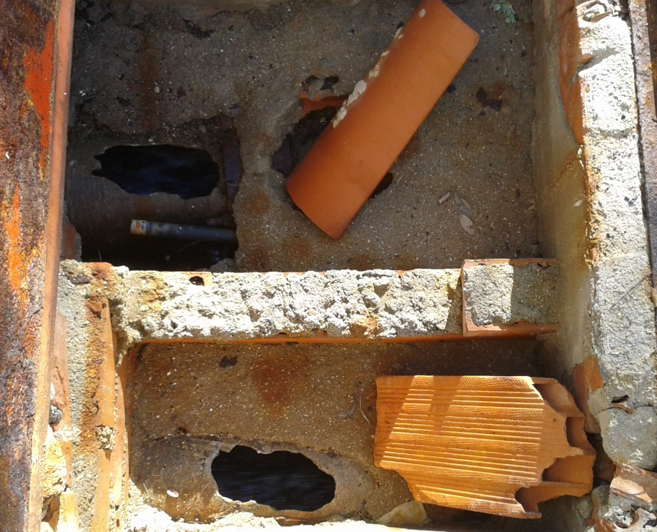
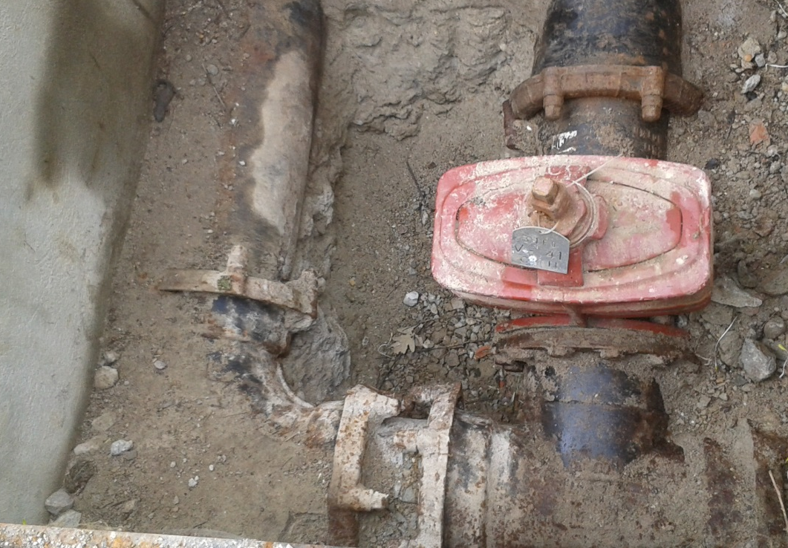
1.1.2. Estado actual ETAP Soto del Real
Deficiencias en la distribución
Tuberías de fibrocemento rotas, lo que demuestra lo inapropiado de este material.
Riesgo de intrusión de seres vivos (insectos, roedores, anfibios…).

Slide 29
1.1.2. Estado actual ETAP Soto del Real
Deficiencias en las actuales instalaciones
Funcionales
Eléctricas
Control e instrumentación
Seguridad y salud laboral
Necesidad de revisión por un Organismo de Control Autorizado (OCA)
Acometida
Cuadro General de Baja Tensión

Slide 30
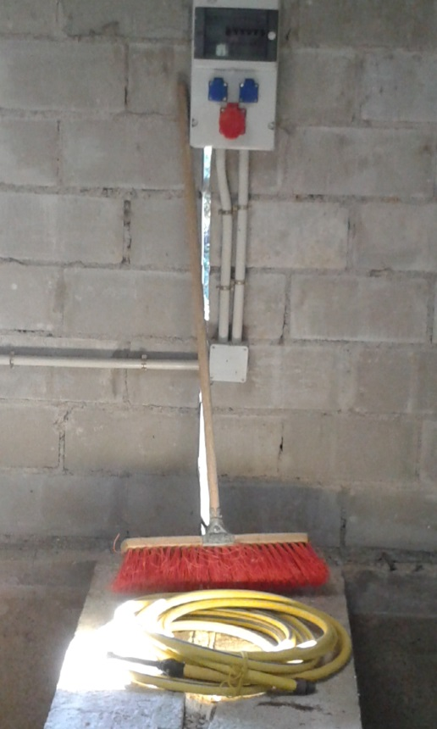
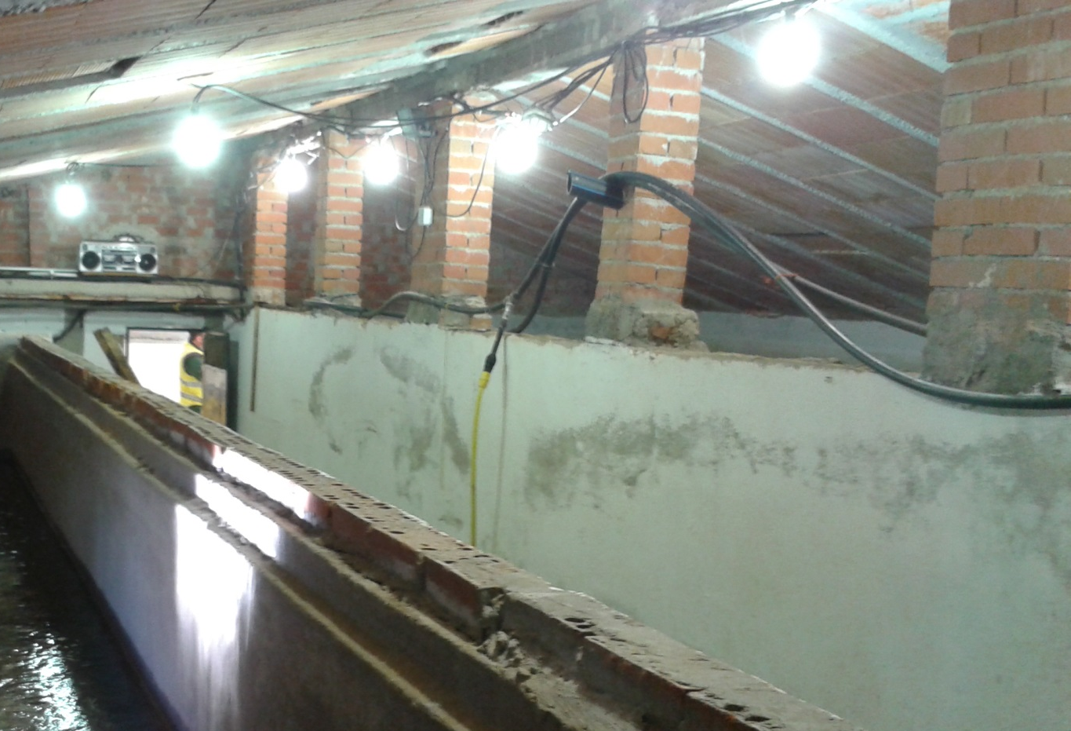
1.1.2. Estado actual ETAP Soto del Real
Deficiencias eléctricas

Slide 31
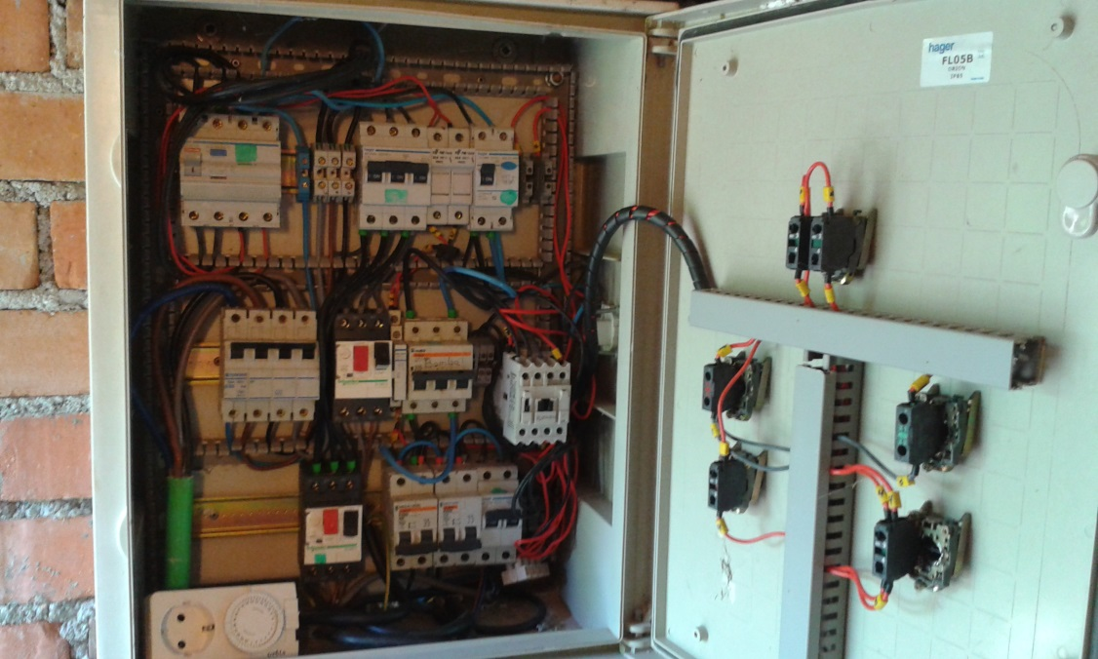
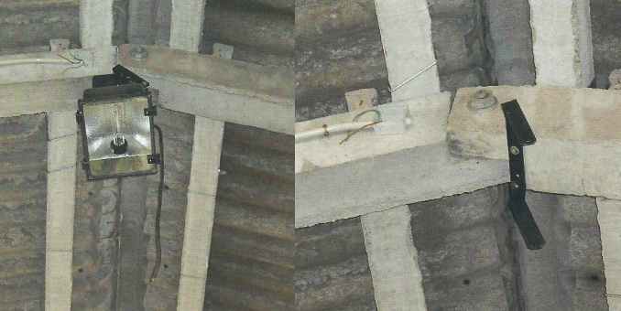
1.1.2. Estado actual ETAP Soto del Real
Deficiencias eléctricas

Slide 32
1.1.2. Estado actual ETAP Soto del Real
Deficiencias en las actuales instalaciones
Funcionales
Eléctricas
Control e instrumentación
Seguridad y salud laboral
Inexistente

Slide 33
1.1.2. Estado actual ETAP Soto del Real
Deficiencias en las actuales instalaciones
Funcionales
Eléctricas
Control e instrumentación
Seguridad y salud laboral
Inexistente

Slide 34
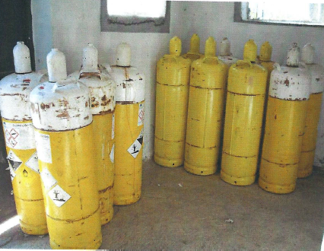
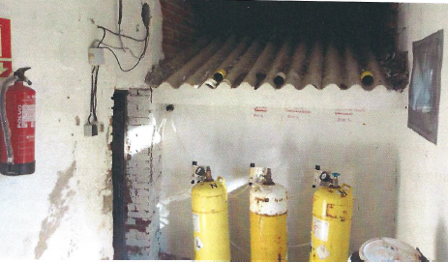
1.1.2. Estado actual ETAP Soto del Real
Deficiencias en seguridad y salud laboral
No existen medidas de protección colectivas, individuales, ni contra incendios.
El cloro gas es peligroso por riesgo de fugas e intoxicación letal.

Slide 35
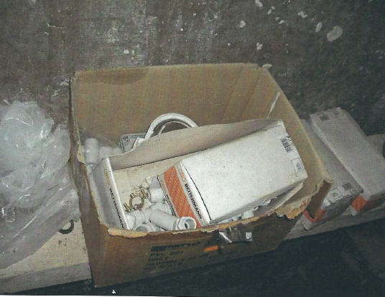
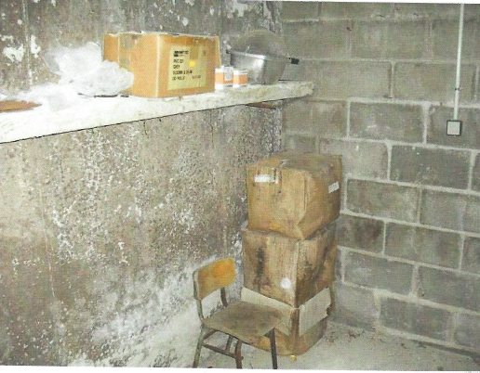
1.1.2. Estado actual ETAP Soto del Real

Slide 36
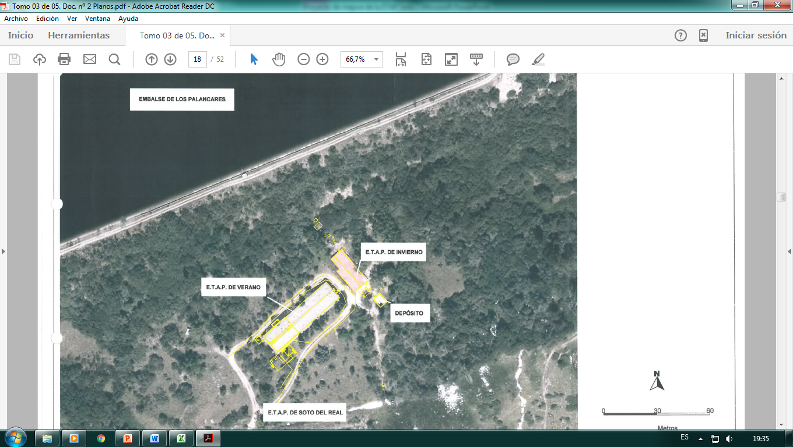
1.1.3. Solución

Slide 37

1.1.3. Solución
Arqueta de conexión
Arqueta de control y medida de caudal
Cámara de preoxidación
Filtros rápidos
Cuadros y reactivos
Depósito agua tratada
Desinfección: Hipoclorito sódico

Slide 38

1.2. Automatización de la red de suministro

Slide 39
Índice
Plan de la Red de Abastecimiento en Soto del Real
Calidad del agua
1.1. Mejora y adecuación de la ETAP
1.1.1. Estado actual ETAP Soto del Real
1.1.2. Solución
1.2. Automatización
Obras hidráulicas
2.1. Fase I. ETAP-Hiruela
2.2. Fase II. Hiruela-Cañada
Estimación del coste de ejecución

Slide 40

2.1. Fase I. ETAP-Hiruela
ETAP
¤
¤
Depósito Hiruela
150.000 €
¤
200.000 €
¤
¤
¤
13 Llaves
¤

Slide 41

2.2 Fase II. Hiruela-Cañada
Depósito Hiruela
¤
400.000 €
¤
¤
Conexión Cañada

Slide 42
0. Índice
Plan de la Red de Abastecimiento en Soto del Real
Calidad del agua
1.1. Mejora y adecuación de la ETAP
1.1.1. Estado actual ETAP Soto del Real
1.1.2. Solución
1.2. Automatización
Obras hidráulicas
2.1. Fase I. ETAP-Hiruela
2.2. Fase II. Hiruela-Cañada
Estimación del coste de ejecución

Slide 43
3. Estimación del coste de ejecución
Actuaciones | Plazo de ejecución previsto | Estimación del coste (€)
E.T.A.P. | 2017/18 | 520.000
Automatización (parcialmente ejecutado) | 2016/17 | 145.000
Fase I | 2016 | 350.000
Fase II | 2016 | 400.000
Total (con IVA) 1.415.000

Slide 44
3.- Estado Redes de Distribución de agua

Slide 45

Evolución averías casco urbano

Slide 46


Slide 47


Estado actual obras de acometida

